Slide 1
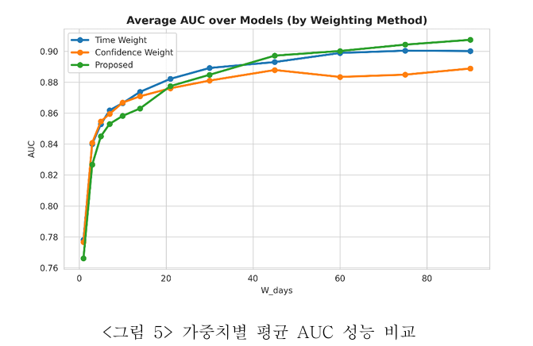
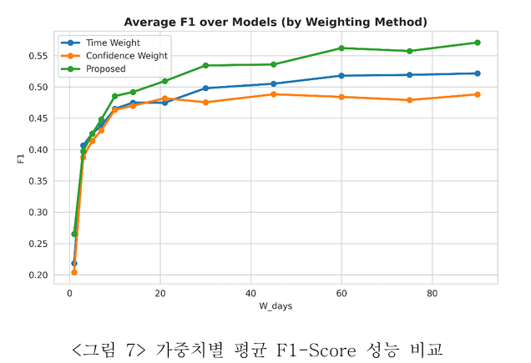
전자결제 사기 탐지를 위한 신뢰도·시간 가중치 결합 부스팅 모델
모델 | AUC | F1-Score | AUPRC
CatBoost | 0.9079 | 0.5595 | 0.5611
XGBoost | 0.9021 | 0.5800 | 0.5953
LightGBM | 0.8906 | 0.5464 | 0.6139

